Slide 1


Визуальная среда разработки для микроконтроллеров «Рудирон»
Помидоры:
Павлова Анна Алексеева
Лоза Александр Александрович
Бужинский Всеволод Ростиславович

Slide 2
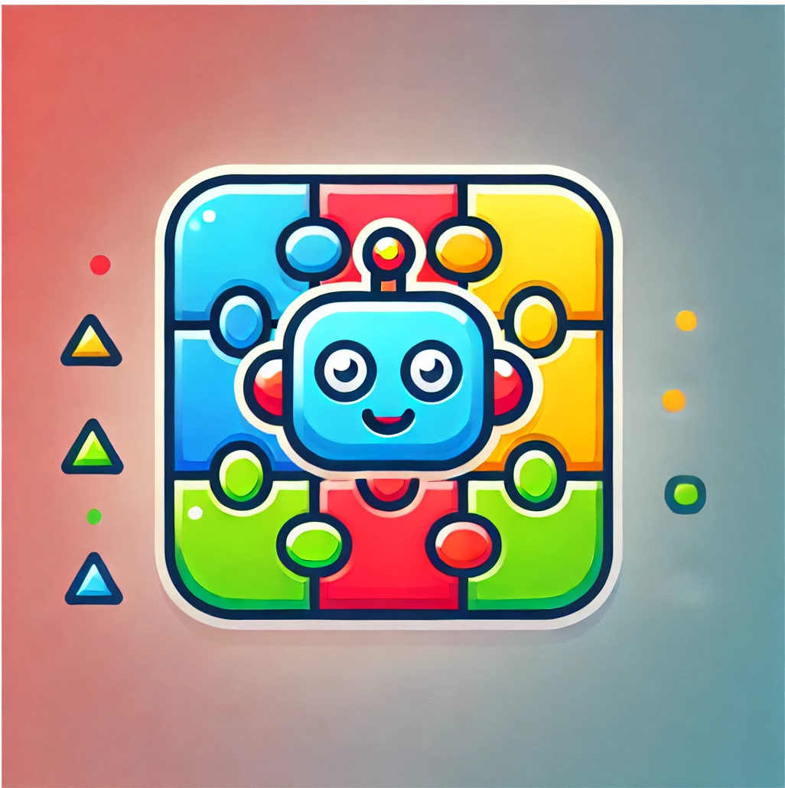
ЦЕЛЬ
Разработать среду программирования, доступную для детей

Slide 3
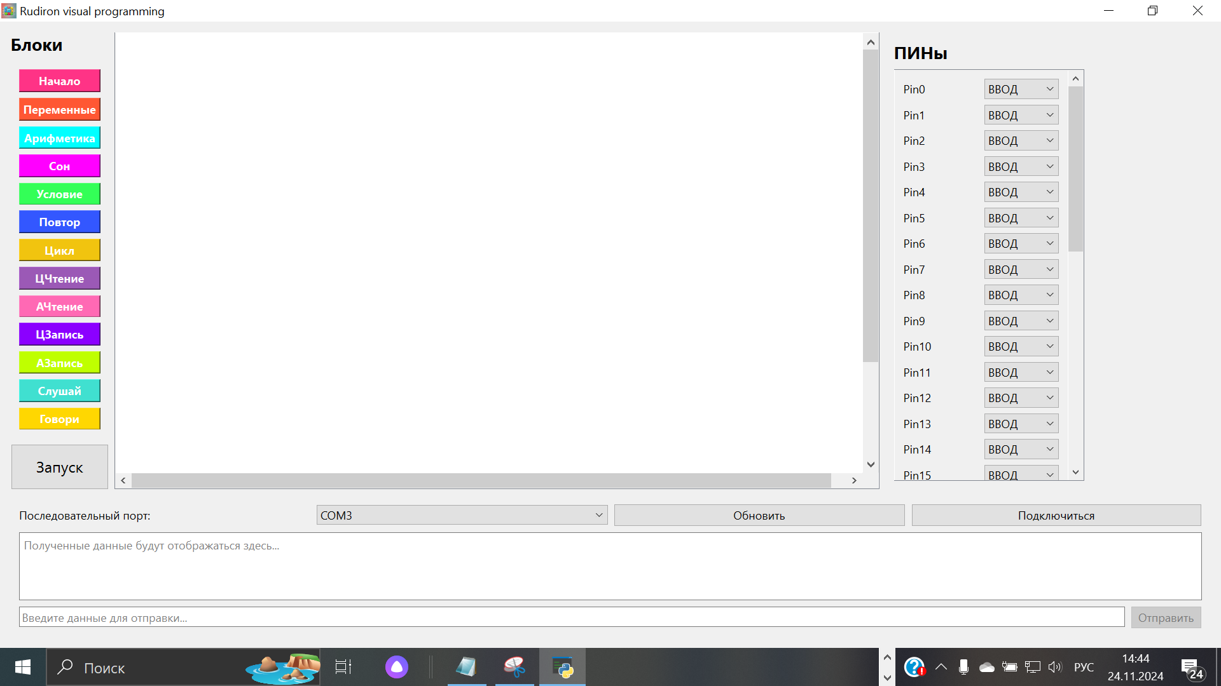
ЗАДУМКА
-Конструктор кода
-Упрощение обучения
-Разработка с нуля

Slide 4




СТЕК

Slide 5
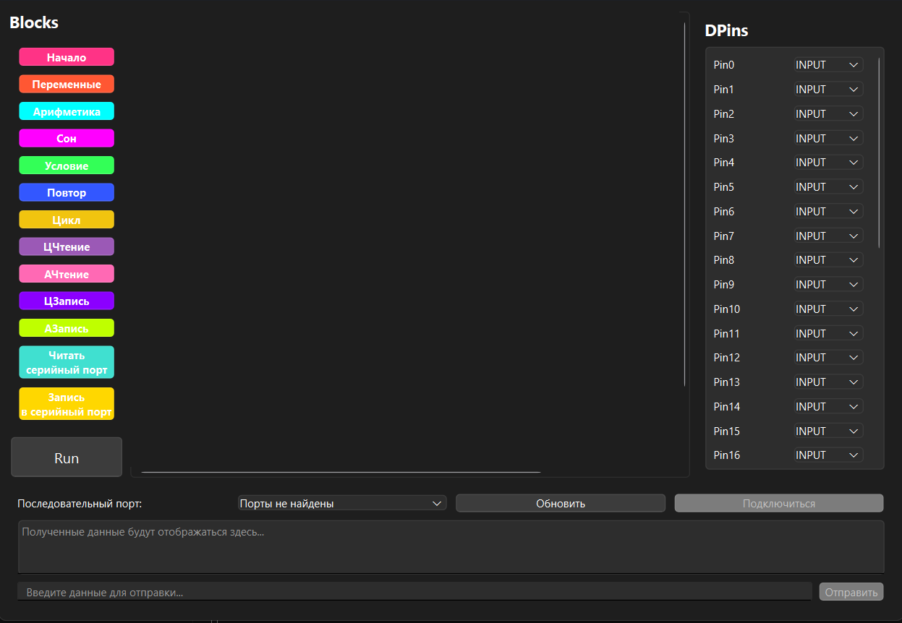
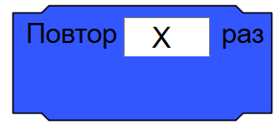
ДИЗАЙН
-Меню выбора блоков
-Меню ПИНов
-Терминал
-Рабочее поле

Slide 6
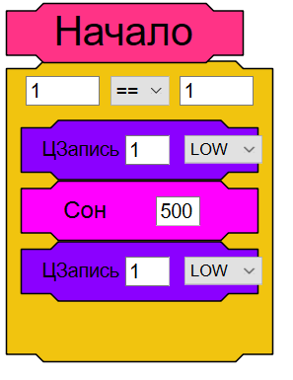
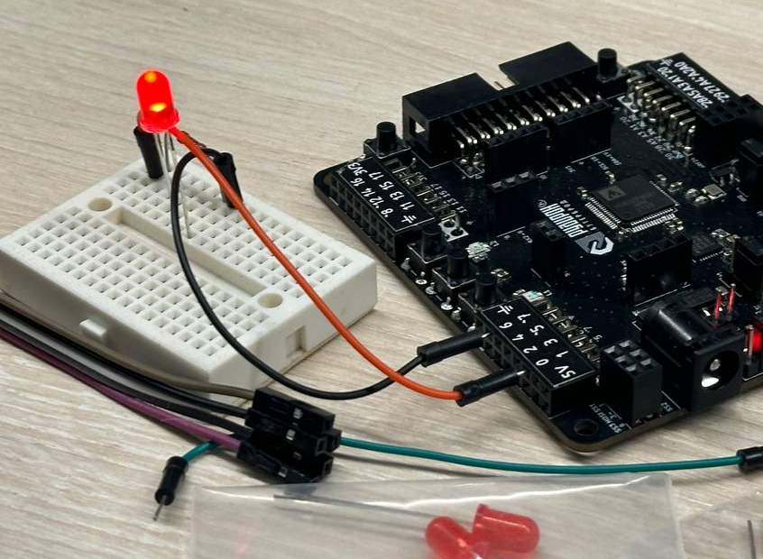
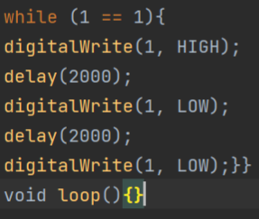
КОНТРОЛЛЕР взаимодействие
-Проверка кода на валидность
-Превращаем блоки в код
-Компилируем код в “Рудирон”

